Slide 1



DEPARTAMENTO DE CIENCIAS DE LA VIDA Y DE LA AGRICULTURA
CARRERA DE INGENIERÍA AGROPECUARIA
TRABAJO DE TITULACIÓN PREVIO A LA OBTENCIÓN DEL TÍTULO DE INGENIERO AGROPECUARIO
TEMA: “EFECTO DE LA INCLUSIÓN DE ESPIRULINA (Arthrospira platensis), VITAMINA C Y E EN DIETAS PARA TRUCHA ARCO IRIS (Oncorhynchus mykiss) SOBRE LA CALIDAD ESPERMÁTICA DE MACHOS ADULTOS”
AUTOR: BRAVO QUELAL, JAQUELINE VERENICE
DIRECTOR: ING. ORTIZ TIRADO, JUAN CRISTOBAL PhD
SANGOLQUÍ
2018

Slide 2
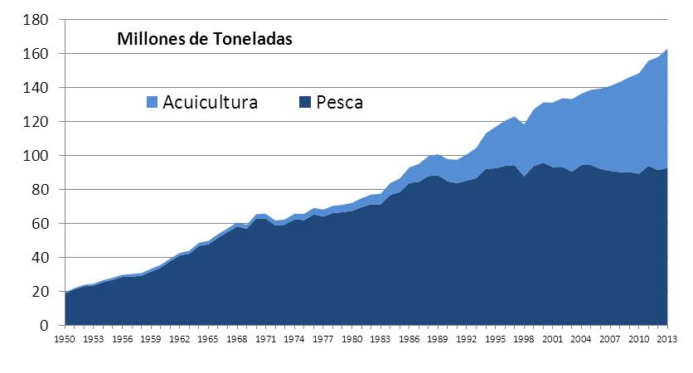
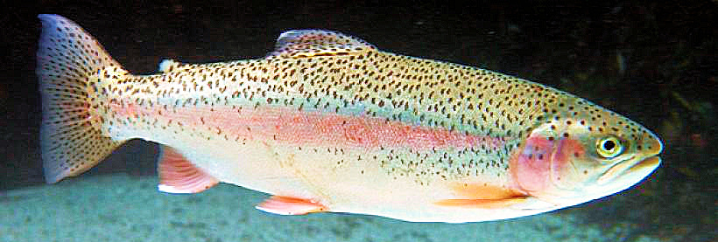
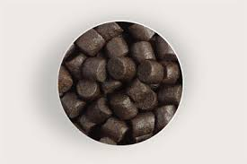
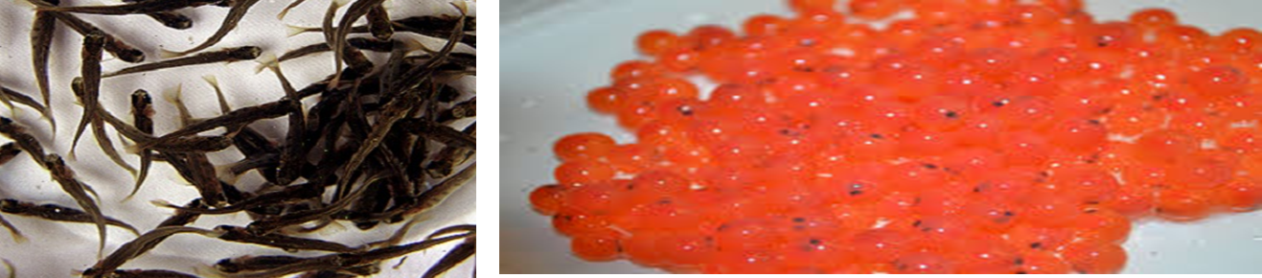
INTRODUCCIÓN
Oncorhynchus mykiss
6051 tn al 2016
(FAO, 2016b)
Proteínas de origen animal
(Fuente: Rodríguez et al., 2013).
Calidad de gametos
Calidad producto final
Fuente: (FAO, 2009a)
Fuente: (Huamaní & Mantilla, 2017)

Slide 3
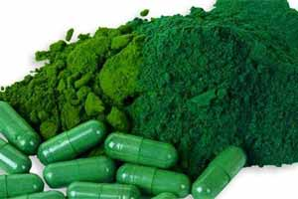
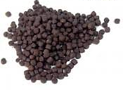
INTRODUCCIÓN
Alto valor nutricional
Contenido proteico
Contenidos lipídicos
Contenidos vitamínicos
(Arthrospira platensis)
Fuente: (Vázquez & Rendón, 2009).

Slide 4
PROBLEMA
Enfoque de dietas balanceadas para peces de engorde.
Deficiencias nutricionales en parentales
Deficiencias en la calidad espermática: contenido de espermatozoides por mL, % de motilidad y % de fertilidad.
Impacto negativo en la viabilidad de alevines eclosionados y productividad trutícola nacional en términos generales

Slide 5
OBJETIVOS
OBJETIVO GENERAL
Evaluar el efecto de inclusión de espirulina, vitamina C y E en dietas balanceadas para trucha arco iris y su impacto en la calidad espermática de machos adultos.
OBJETIVOS ESPECÍFICOS
Valorar parámetros reproductivos detectables durante la fase final de la espermiogénesis en machos adultos de trucha arco iris, bajo la acción de dietas balanceadas con la inclusión de espirulina, vitamina C y E.
Estimar la estacionalidad de testosterona circulante y su interacción con la espermatogénesis en machos adultos de trucha arco iris, bajo la acción de dietas con espirulina, vitamina C y E.
.

Slide 6
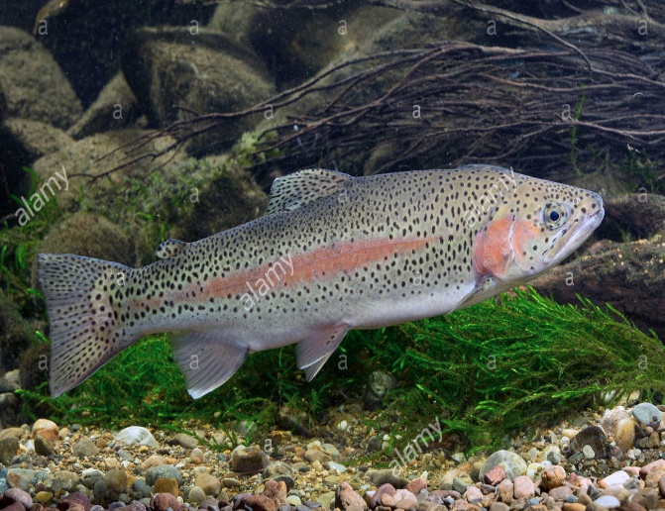
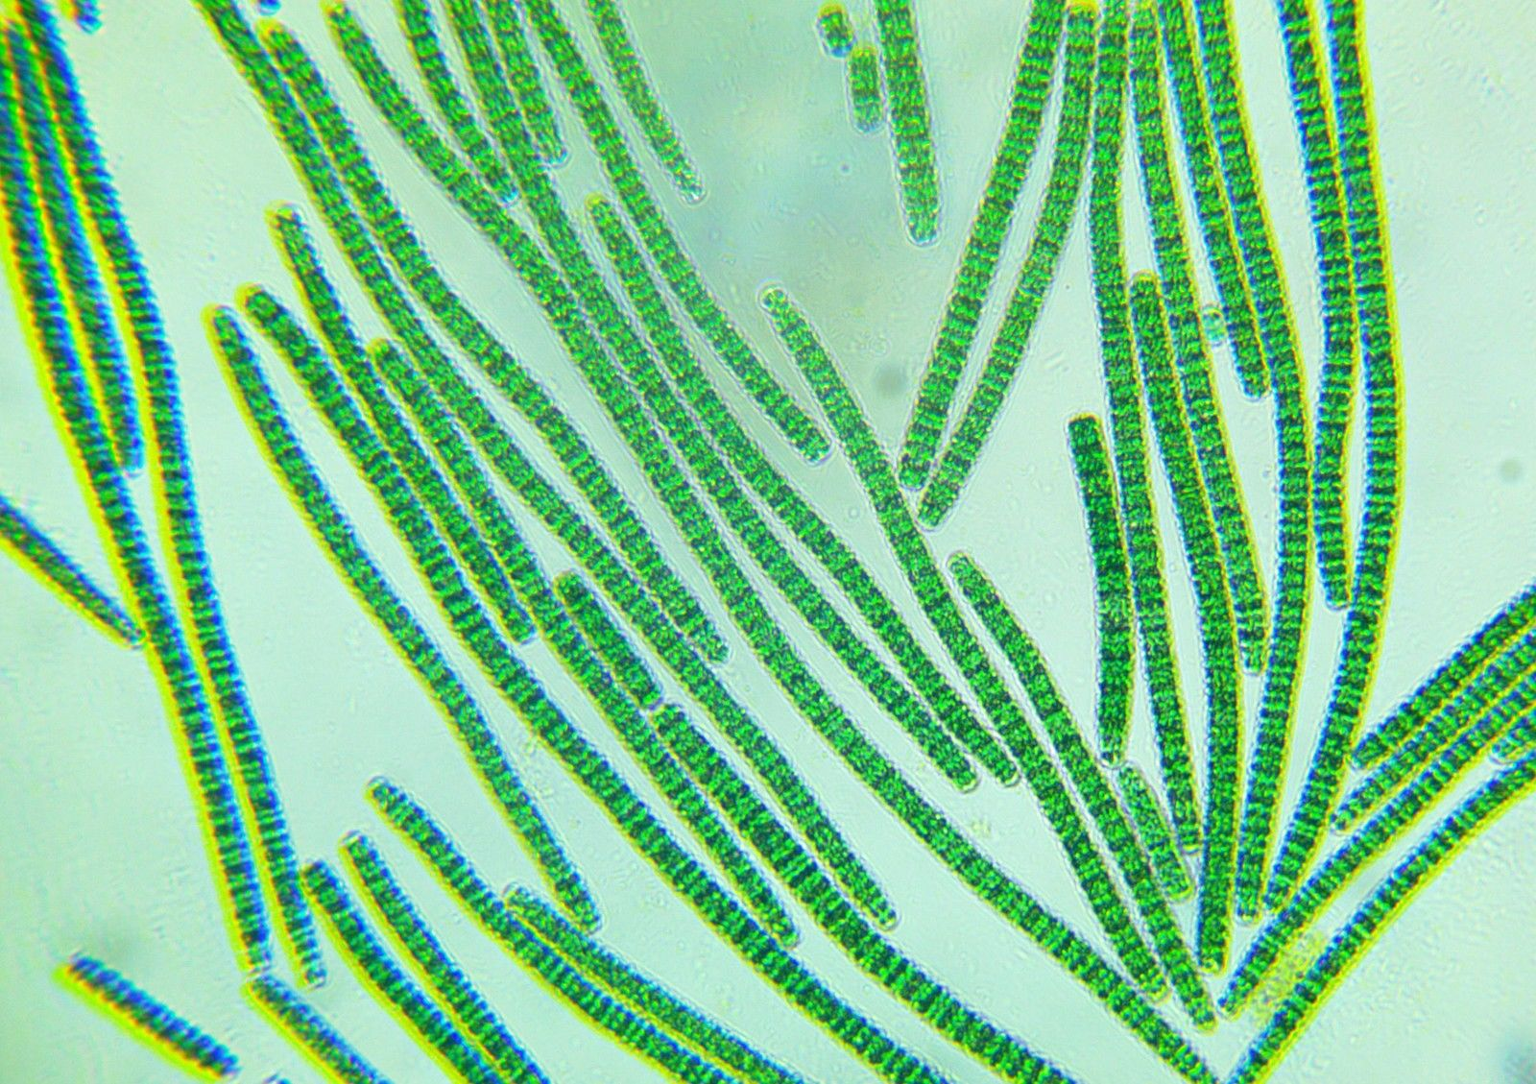
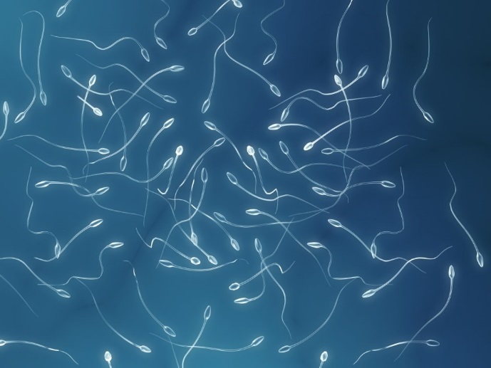
HIPÓTESIS
H_{a:} “La inclusión de espirulina (Arthrospira platensis) en dietas balanceadas para reproducción de trucha arco iris afecta las características espermáticas durante la maduración gonadal de machos adultos de trucha arco iris (Oncorhynchus mykiss)”

Slide 7
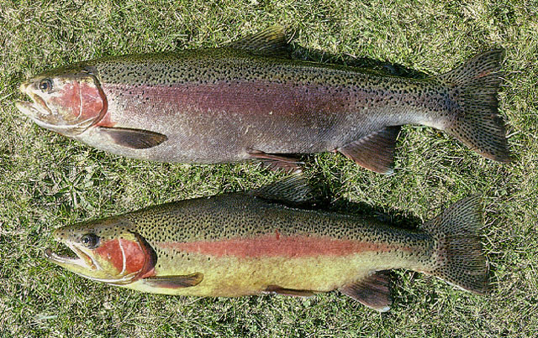
REVISIÓN DE LA LITERATURA
Reino | Animal
Phylum | Chordata
Orden | Salmoniformes
Familia | Salmonidae
Género | Oncorhynchus
Especie | Oncorhynchus mykiss
Nombre común | Trucha arco iris
Factores ambientales
Receptores sensoriales del cerebro
Hipotálamo
GnRH
Hipófisis
Hormonas gonadotrópicas (LH , FSH)
Ovario
Testículo
Fuente: (Maiz et al., 2010)
Características sexuales y maduración gonadal
Fuente: (Tresguerres, 2015)

Slide 8
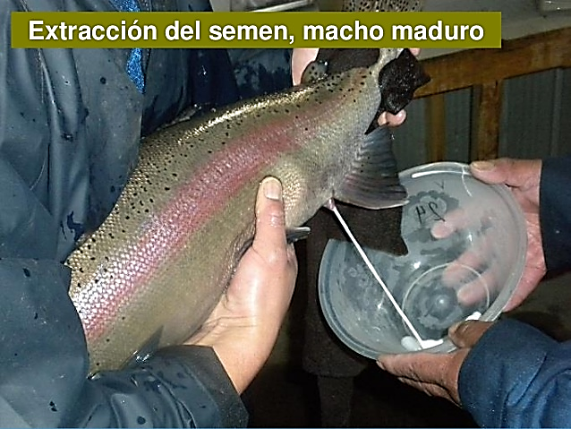
REVISIÓN DE LA LITERATURA
Temperatura : 6 a 11 °C
Liberación de gametos
    Factores reguladores de la reproducción
Factores físico químicos
Fuente: (Vásquez Gallegos, 2014).
Luminosidad: 0 a 20 Lux
Liberación de gonadotropinas
Factores internos / últimos
Factores externos/ próximos
Tiempo de espermiación
Factores nutricionales
Calidad de gametos
Fecundidad
Fuente: (Carrillo et al., 2009)
Gonadotropinas
Factores hormonales
Células de Leydig
Testosterona y 11 K T
Células de Sertoli

Slide 9
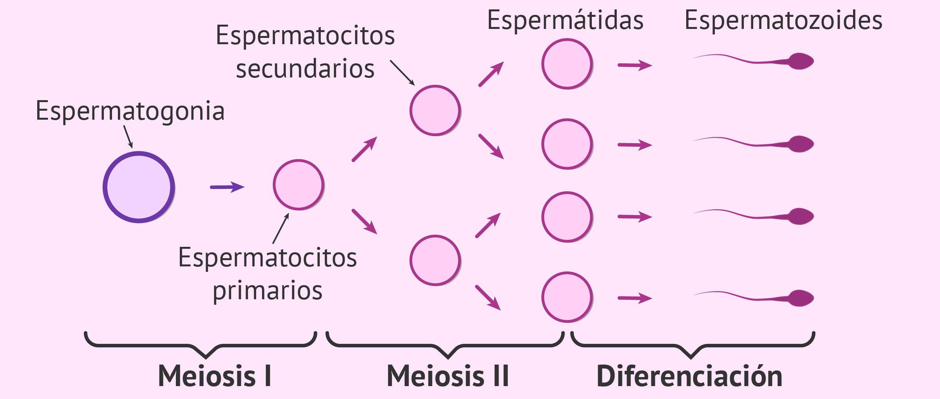
REVISIÓN DE LA LITERATURA
Espermatogénesis
Espermiogénesis
Fuente: (Tabares & Tarazona, 2005)

Slide 10
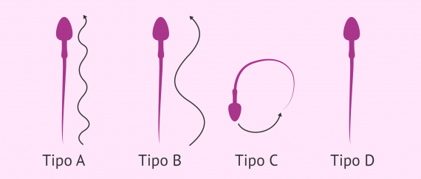
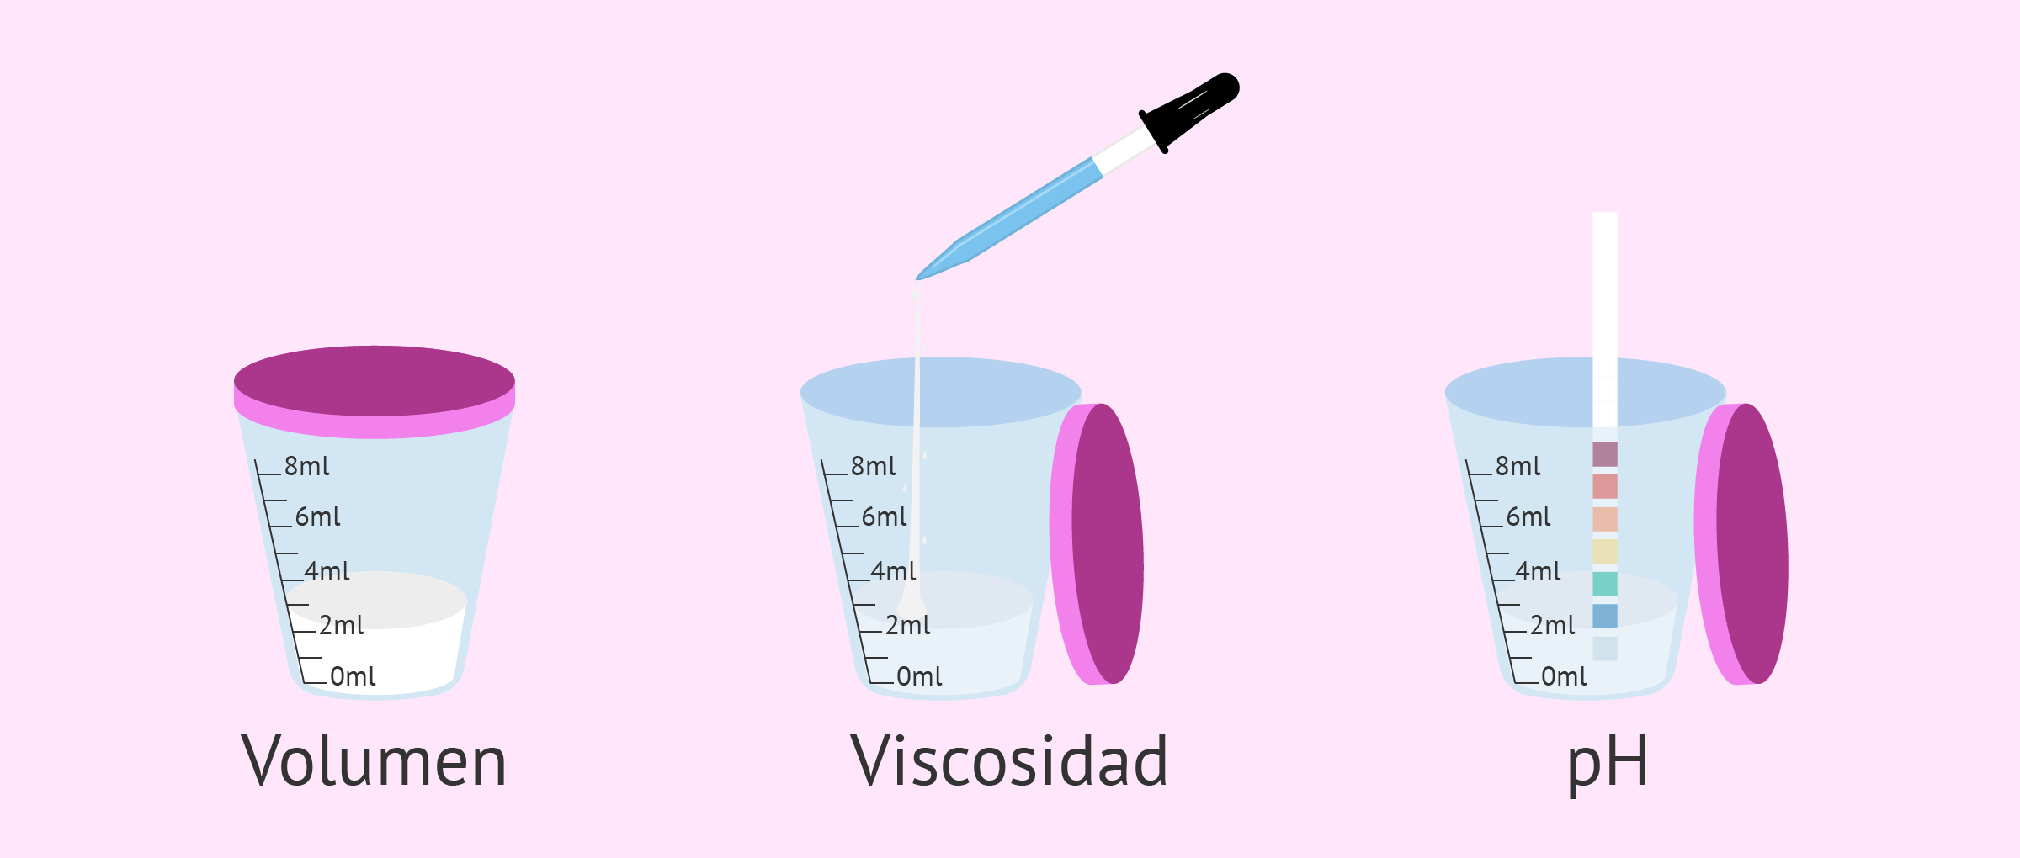
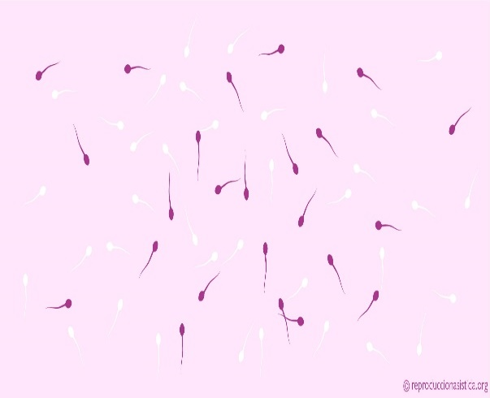
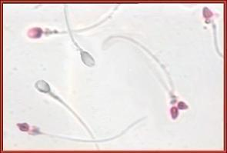
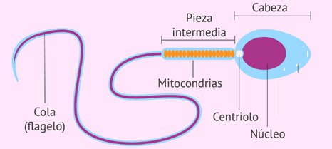
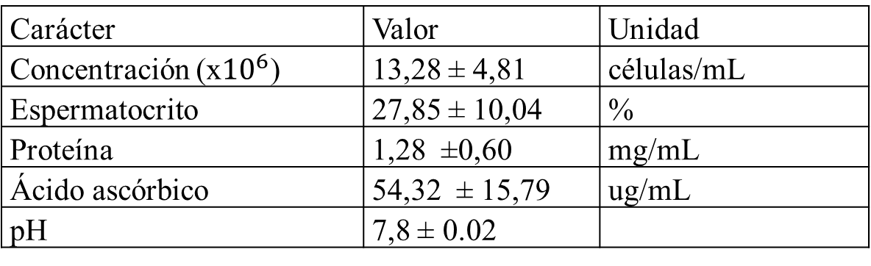
REVISIÓN DE LA LITERATURA
Características seminales
Movilidad
Carácter | Valor | Unidad
Concentración (x${10}^{6}$) | 13,28 ± 4,81 | células/mL
Espermatocrito | 27,85 ± 10,04 | %
Proteína | 1,28 ±0,60 | mg/mL
Ácido ascórbico | 54,32 ± 15,79 | ug/mL
pH | 7,8 ± 0.02
Volumen
Mortalidad
Morfología

Slide 11
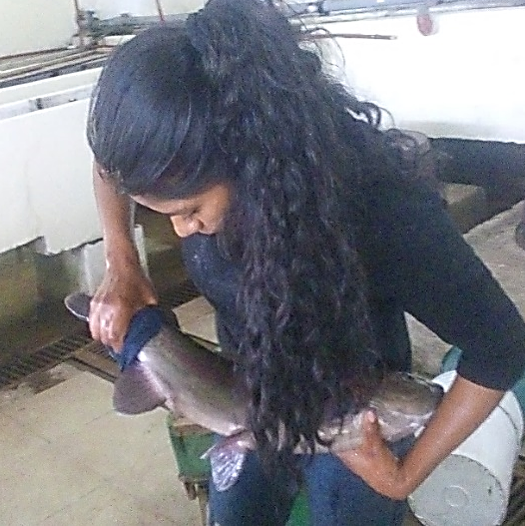
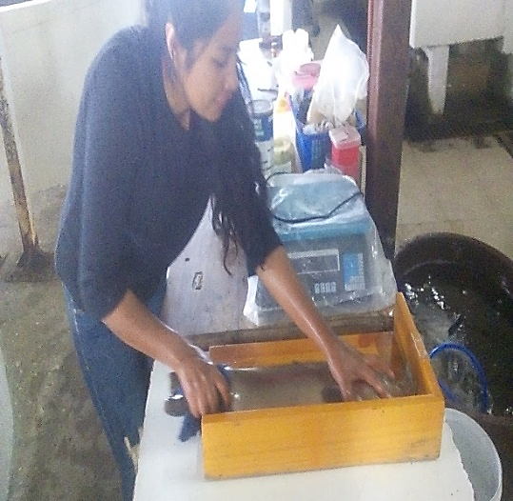
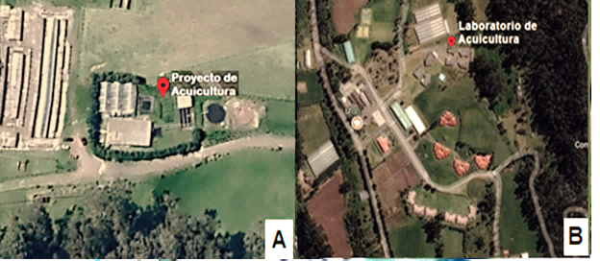
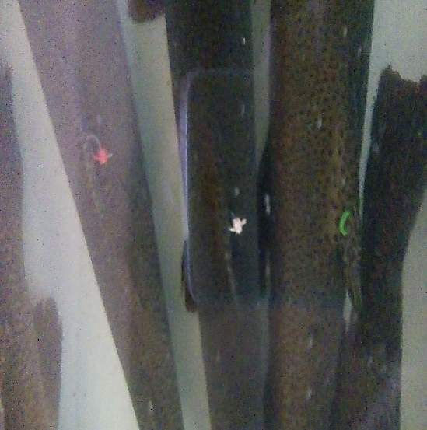
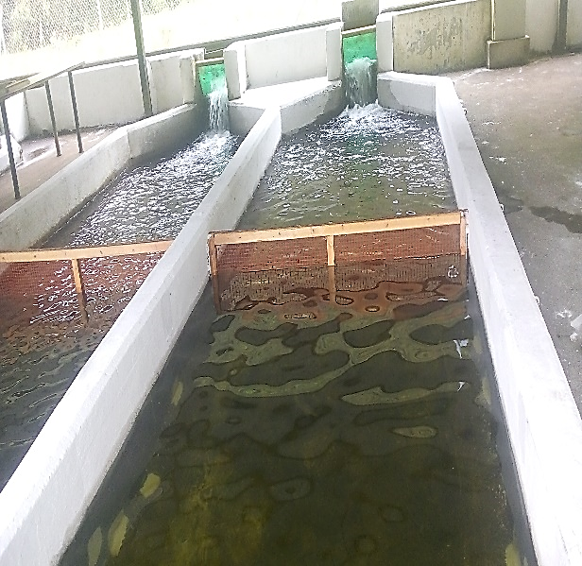
METODOLOGÍA
  SELECCIÓN
  ÁREA DE INVESTIGACIÓN
IDENTIFICACIÓN
CENIAC
IASA I
Fuente: (Google Maps, 2015)

Slide 12
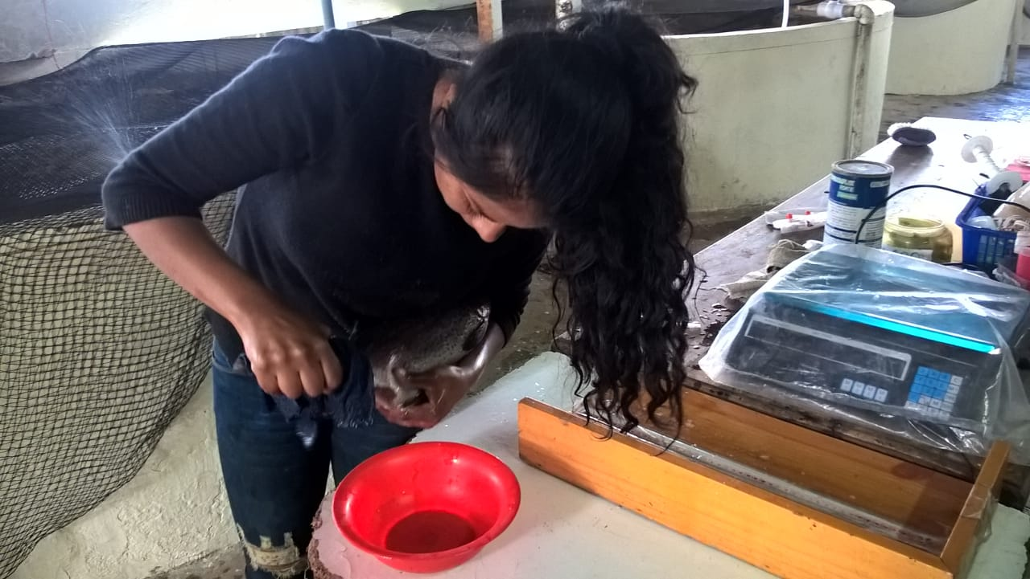
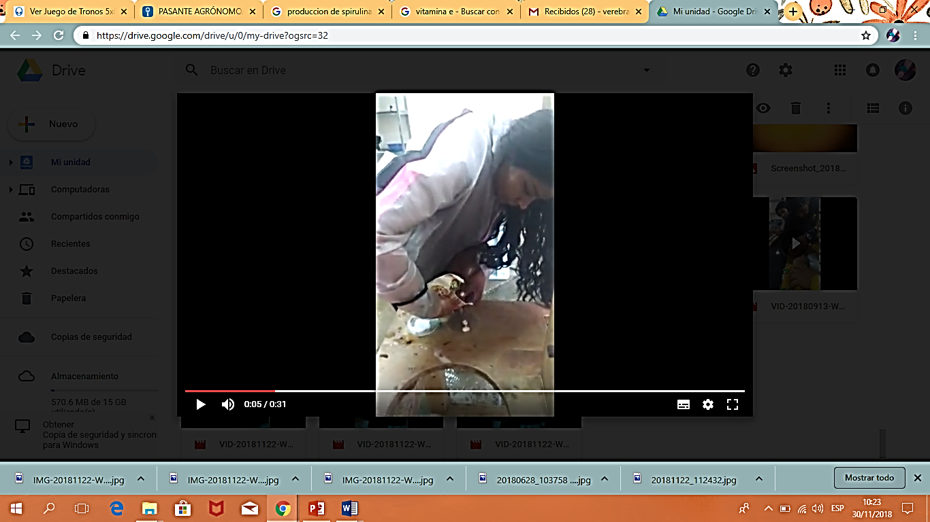
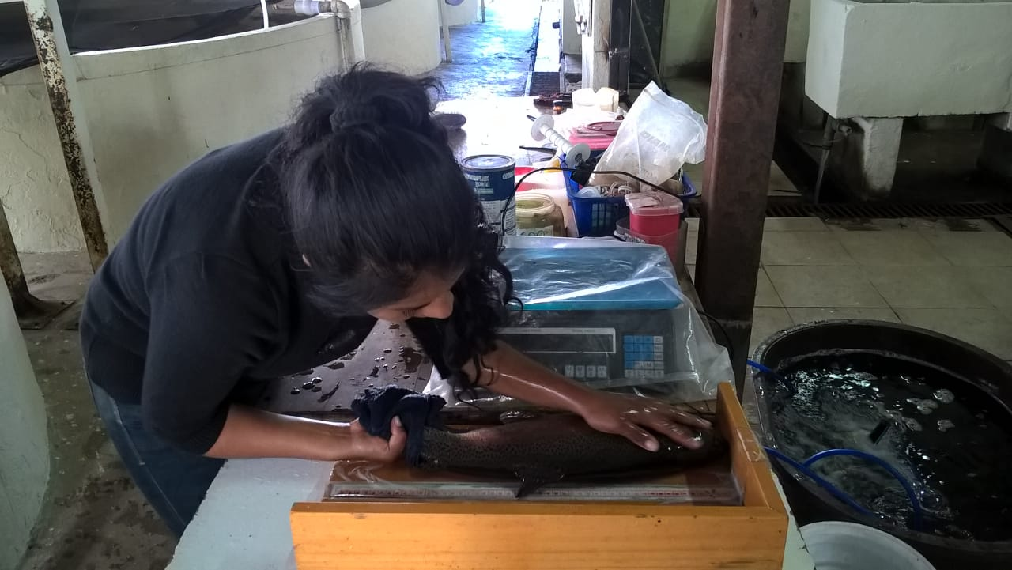
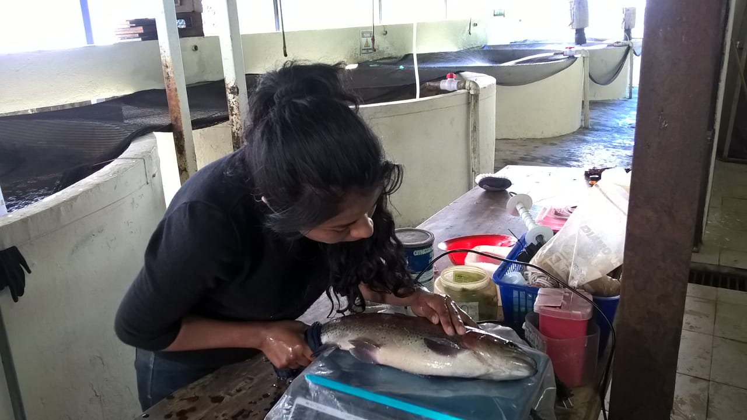
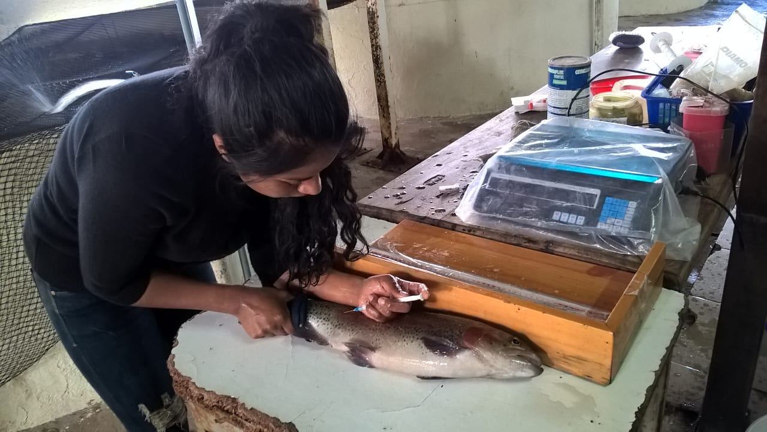
METODOLOGÍA
FASE DE CAMPO
Medición de parámetros morfométricos
Colecta de semen
Los datos de los parámetros morfométricos (peso corporal y longitud total) fueron registrados desde el día 02 de julio hasta el 29 de agosto presente año, la frecuencia del muestreo se realizó con cada extracción seminal.
Extracción de sangre

Slide 13
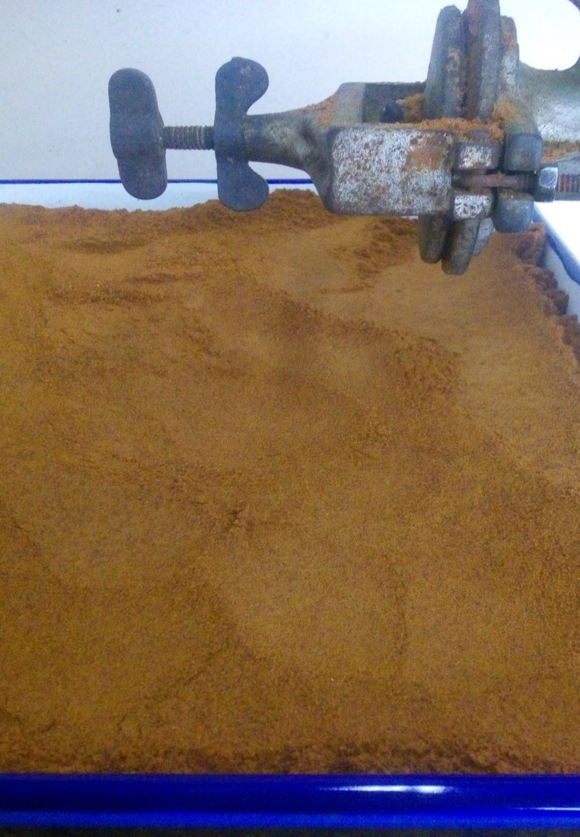
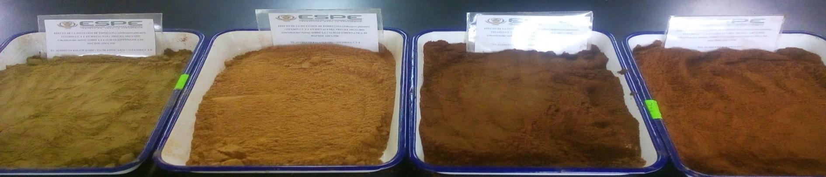
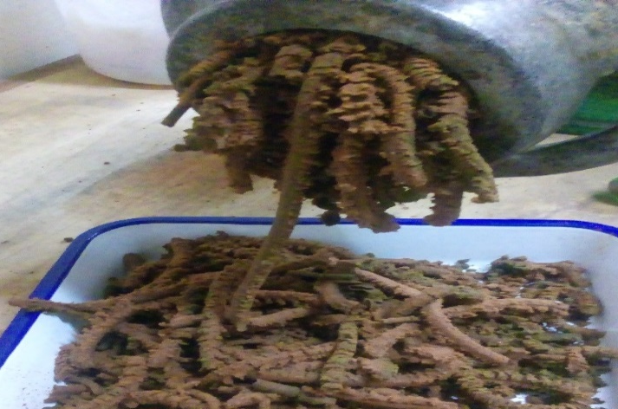
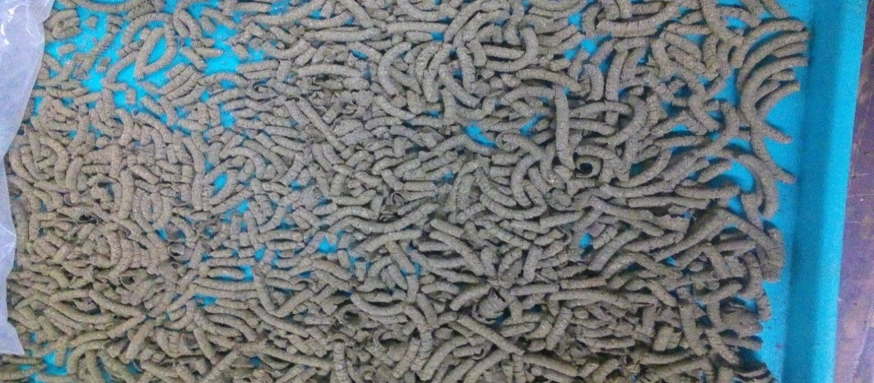
METODOLOGÍA
FASE DE LABORATORIO
Elaboración de alimento
T4
T3
T2
T1
Alimento base
Formación pellet
Formación pellet

Slide 14
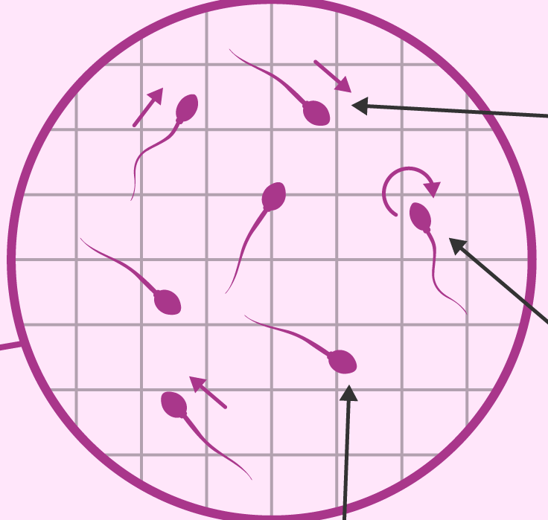
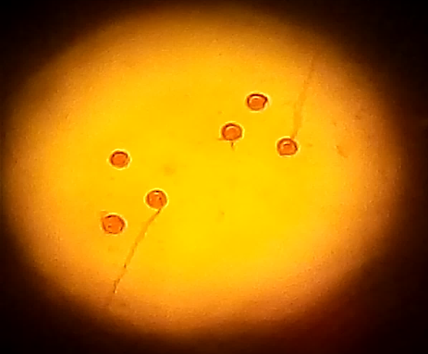
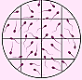
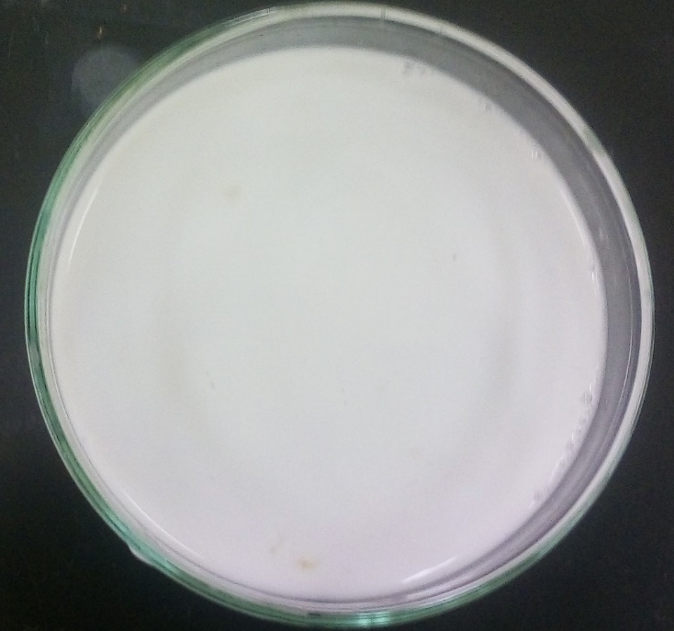
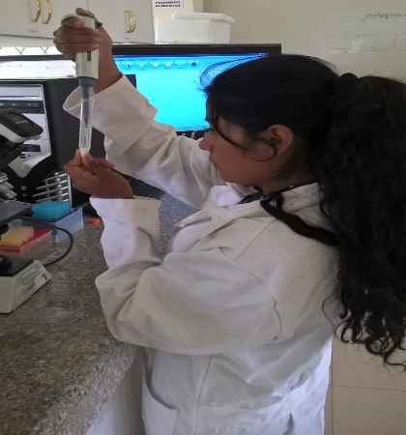
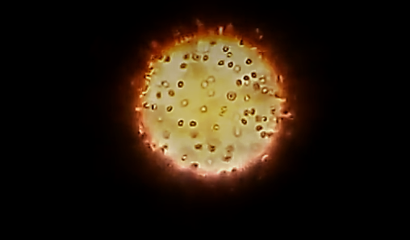
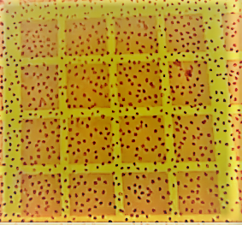
METODOLOGÍA
FASE DE LABORATORIO
Características seminales macroscópicas
Características seminales microscópicas
Concentración espermática
Movilidad
Vitalidad
20:980 µL
Color, textura y apariencia
Blanco
Viscoso
Homogéneo
Fuente: (Vásconez, 2007).

Slide 15

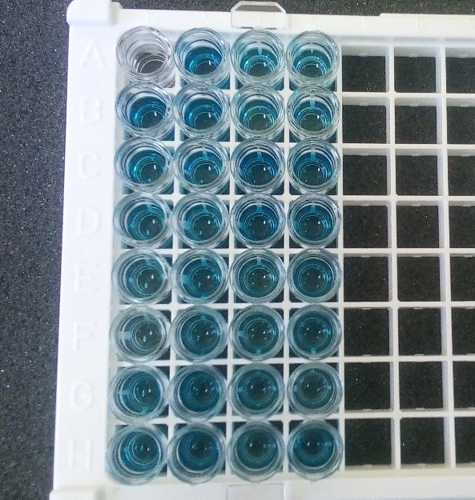
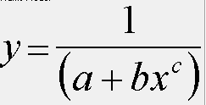
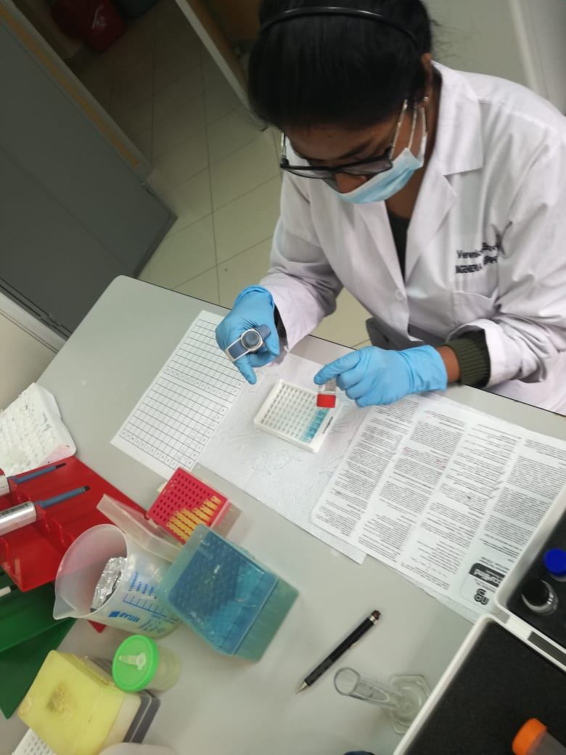
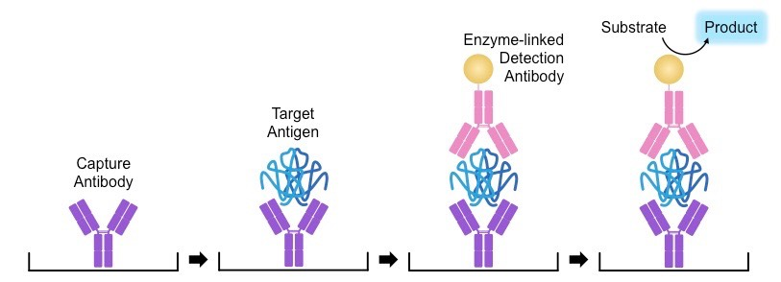
METODOLOGÍA
FASE DE LABORATORIO
Determinación de la concentración de testosterona

Slide 16
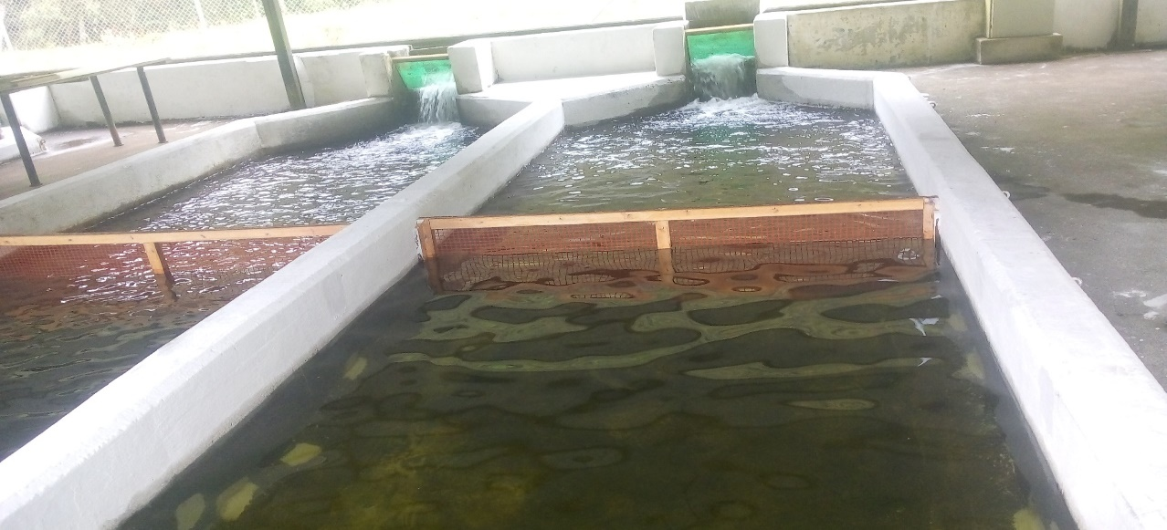
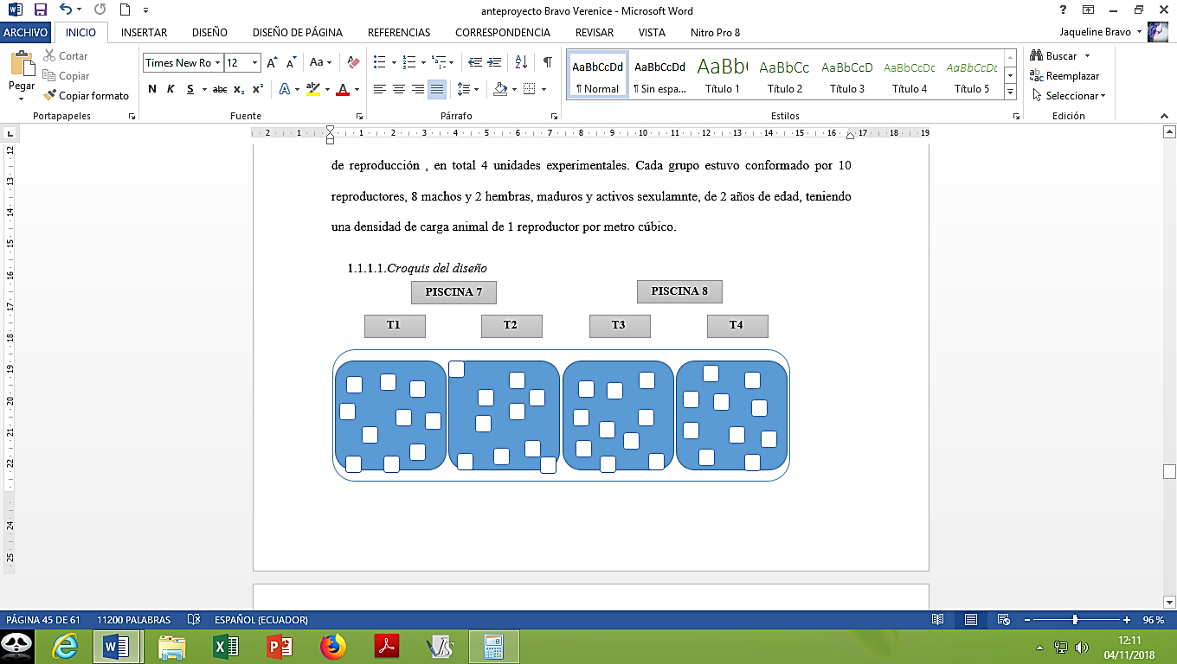
METODOLOGÍA
DISEÑO EXPERIMENTAL
Tratamiento | Espirulina (%) | Vit E (UI) | Vit C (UI)
T1 | - | - | -
T2 | 2 | - | -
T3 | - | 24000 | 900
T4 | 2 | 24000 | 900
Croquis Experimental
    Cada jaula10 peces
    8 machos y 2 hembras
Análisis estadístico
    Supuestos de normalidad
    Modelos mixtos y pruebas no paramétricas
    Prueba de Duncan al 5%

Slide 17
RESULTADOS
PARÁMETROS MORFOMÉTRICOS
Promedio ± desviación estándar del peso e índice corporal de Oncorhynchus mykiss
(p>0.9994) (p>0.9672)

Slide 18
RESULTADOS
PARÁMETROS MORFOMÉTRICOS
PESO (G)
IC
Martínez, Martínez, & Ramos, 2009, a medida que un animal crece y llega a su madurez sexual cambia su metabolismo, disminuyendo su tasa de actividad metabólica causando que la tasa de crecimiento relativo sea menor.
Como respuesta al efecto de la inclusión dietética de la vitamina E, Demerdash, al 2004, menciona que no se presentaron cambios significativos en el peso corporal.

Slide 19
RESULTADOS
VARIABLES REPRODUCTIVAS
Volumen (mL)
Volumen seminal de reproductores de Oncorhynchus mykiss por tratamientos
Promedio ± desviación estándar de volumen seminal de reproductores de Oncorhynchus mykiss
(p=0,9445)
Tratamiento | Medias (mL) | Medianas (mL)
1 | 3,27 ± 2,2 | 2,6
2 | 5,21 ± 2,5 | 4,8
3 | 3,93 ± 2,7 | 3,7
4 | 3,18 ± 2,9 | 2

Slide 20
RESULTADOS
VARIABLES REPRODUCTIVAS
Concentración espermática (cel/mL)
Promedio ± desviación estándar de la concentración espermática de reproductores de Oncorhynchus mykiss.

Slide 21
RESULTADOS
VARIABLES REPRODUCTIVAS
Mortalidad espermática (%)
Promedio ± desviación estándar de la mortalidad espermática de reproductores de Oncorhynchus mykiss durante la ejecución del proyecto
(p<0.05)

Slide 22
RESULTADOS
VARIABLES REPRODUCTIVAS
Variación mortalidad espermática (%)
Debido al alto contenido lipídico de la membrana plasmática de los espermatozoides, la susceptibilidad a la peroxidación y estrés oxidativo es alta provocando la pérdida de las funciones espermáticas, disminución en el potencial mitocondrial vy la muerte del espermatozoide (Ortega et al., 2003).
200 mg/kg de Spirulina incrementa la vitalidad espermática en 32,67%(Mojica, 2008)
Ortega y col., 2003, Zayas et al., 2000 ; la administración de Spirulina presenta un efecto protector contra la peroxidación lipídica
02/07/2018 31/07/2018 29/08/2018

Slide 23
RESULTADOS
VARIABLES REPRODUCTIVAS
Movilidad espermática
Promedio ± desviación estándar del tiempo de actividad y movimiento progresivo de reproductores de Oncorhynchus mykiss en interacción fecha tratamiento
(p=0,0011)

Slide 24
RESULTADOS
VARIABLES REPRODUCTIVAS
Movilidad espermática
Promedio ± desviación estándar del tiempo de actividad y movimiento progresivo de reproductores de Oncorhynchus mykiss bajo el efecto de 4 tratamientos
p=(0,0140)
Tratamiento | Tiempo de actividad (s) | Motilidad progresiva (s)
1 | 66,38±11a | 29±0,04b
2 | 70,71±9,0b | 30±0,04b
3 | 70,92±15b | 31±0,04b
4 | 77,21±13b | 36±0,06a
Categorización de motilidad de acuerdo al tratamiento del total de datos analizados
(p=0,0036)
Movilidad | T1 | T2 | T3 | T4
Alta | 14 | 21 | 22 | 23
Media | 7 | 3 | 1 | 1
Baja | 3 | 0 | 1 | 0

Slide 25
RESULTADOS
VARIABLES REPRODUCTIVAS
Movilidad espermática
4
Houguo et al., 2015, la duración de motilidad del esperma en rodaballo es significativa a una inclusión de 721,60 mg/kg de vitamina E.
Canyurt & Akhan, 2008, quien encontró una respuesta significativa sobre la motilidad espermática como efecto la inclusión dietética del 0.05% de vitamina E
Demerdash et al., 2004 la vitamina E reduce la generación de ROS (Especies de oxigeno reactivas) protegiendo a los espermatozoides de la perdida de la motilidad.

Slide 26
RESULTADOS
VARIABLES REPRODUCTIVAS
Características macroscópicas
Descripción del semen de acuerdo a: color, textura y apariencia.
Vásconez, 2007; Bustamante et al., 2018, Chanatasig Chicaiza, 2015, reportan que el semen en salmónidos es de color blanco, consistencia lechosa y de apariencia homogénea

Slide 27
RESULTADOS
VARIABLES REPRODUCTIVAS
Concentración de testosterona
Valores medios concentración de testosterona e interacción del tratamiento con la fase del ciclo espermático
p=(0,0092)
Pelcastre y Dumas, al 2006 en su estudio realizado en huachinango del pacífico hace mención que la proliferación meiótica de espermatocitos está regulada principalmente por la FSH, aunque los niveles de LH también son mayores después de la segunda meiosis, estableciendo que la FSH estimula la activación de las células de Leydig y de Sertoli.
LH – Síntesis de testosterona -espermiogénesis y maduración
Fuente: (Shulz & Miura 2003)

Slide 28
CONCLUSIONES
La concentración espermática es independiente de la suplementación de espirulina, vitamina C y E, sus valores mantienen una tendencia similar entre tratamientos.
El volumen seminal como respuesta a la inclusión de espirulina, tiende a ser mayor en el tratamiento 2 con una media de 5,21 mL y una mediana de 4,8 mL.
Se evidenció menor mortalidad espermática en el tratamiento 2 (6%), como respuesta a la inclusión de espirulina, dado por el efecto protector de la espirulina contra la peroxidación lipídica.
La movilidad espermática expresada en tiempo de actividad y movilidad progresiva, presenta un efecto positivo con la inclusión de espirulina, vitamina C y E, con valores de 81,00 y 78,38 segundos. Además de un tiempo de movimiento progresivo de 34 y 36 segundos, al segundo y tercer ciclo espermático respectivamente.
El aspecto seminal considerando las variables de color, textura y apariencia, no son determinantes para denominar la calidad seminal, las mismas no presentan respuesta frente a los tratamientos.
La concentración de testosterona como respuesta a ciclo espermático se presenta de manera oscilante durante la espermatogénesis y espermiogénesis. Los valores de 0.24 a 0.93 ng/mL durante las fases de mitosis y meiosis y valores mayores de 1.07 a 1.23 ng/mL hacia la espermiogénesis. Existe una clara tendencia de aumento de concentración del T2 vs el testigo.
La inclusión de espirulina, vitaminas C y E en dietas de reproductores machos de trucha arco iris no presentó efectos sobre los parámetros morfométricos de incremento en masa e índice corporal.

Slide 29
RECOMENDACIONES
El análisis de calidad seminal debe de realizar de manera inmediata tras la obtención de la muestra para evitar cambios en el tiempo de actividad o mortalidad espermática.
Antes de realizar la extracción seminal por presión abdominal o canulación en importante que la papila y su área se encuentre limpia y seca con el fin de evitar contaminación de la muestra.
Es importante llevar registros en campo durante la obtención del semen, en este se detallará si la muestra presenta contaminación de sangre, orina, heces o agua ya que puede causar distorsión en los resultados, de igual manera se debe registrar color y apariencia del semen.
Los análisis hormonales específicamente de testosterona se deben de realizar en un lapso de 30 días, para evitar degradación química de las muestras, en el caso se requiera mayor tiempo para el análisis se puede añadir PMSF.
Se recomienda analizar la interacción hormonal de GnRH, FSH, LH, testosterona y 11 K testosterona, durante la etapa reproductiva.

Slide 30

AGRADECIMIENTOS
CENIAC

